Slide 1

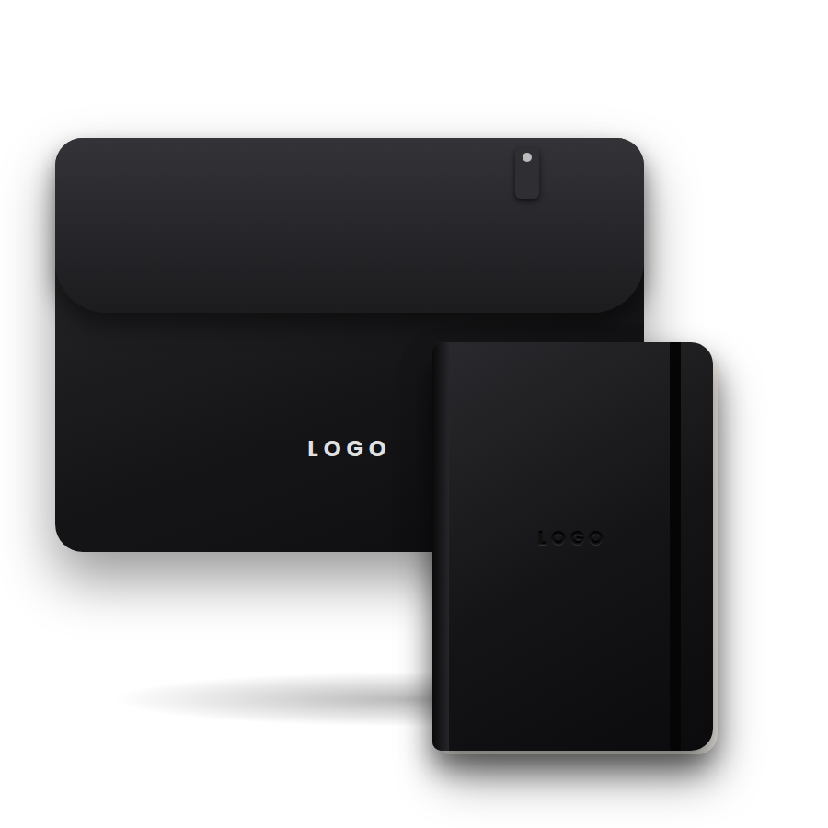
PROPUESTA COMERCIAL
Welcome Kit
Evento anual · Noviembre
100 fundas de portátil 16/17" + 100 libretas A5 · todo en negro · logo a 2 caras y bajo relieve
Entrega en Madrid antes del evento (inicios de noviembre)
#GeneraEmociones
Elige · Personaliza · Recibe
pedidos@universomerchan.com · universomerchan.com

Slide 2

EL KIT EN UN VISTAZO
Dos piezas, un mismo lenguaje: negro, sobrio y con el logo presente
100 fundas de portátil 16/17"
100 libretas A5 (14 × 21 cm)
Lo que pedís
Lo que pedís
Negras, logo a ambas caras y etiqueta con el logo reducido
Exterior de poliéster resistente al agua, espuma 8 mm y forro aterciopelado
Tapa dura en polipiel o similar, negra, con logo en bajo relieve
Interior rayado; si las hojas pueden llevar el logo, ideal
Lo que proponemos
Lo que proponemos
Opción A · a medida con Grupo Xscape: idéntica a vuestra referencia, en 16/17" (recomendada)
Opción B · COTIN en stock: algodón 220 g/m², sólo hasta 15"
Opciones A–C · en stock (PU, PU con bolsillo, cuero reciclado): bajo relieve en portada, entrega < 10 días
Opción D · a medida con Grupo Xscape: bajo relieve a 2 caras y logo impreso en cada hoja
Todos los artículos en negro · logo en bajo relieve o tono sobre tono para un acabado elegante · boceto digital en 24–48 h
2

Slide 3
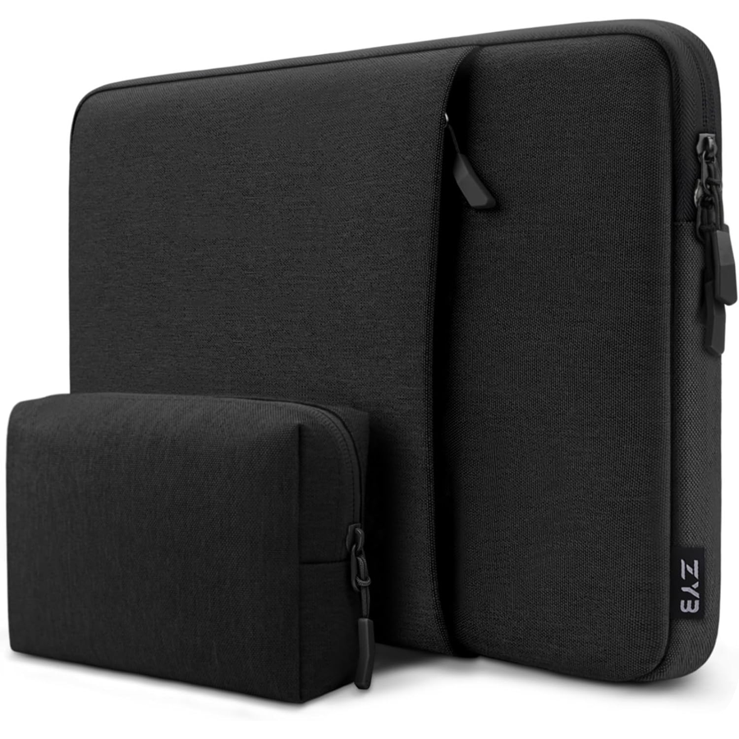
EFECTO WOW · 16/17"
Funda premium 16/17" a medida
La referencia que nos habéis pasado, en vuestra versión: negro total, logo a las dos caras y etiqueta con el logo reducido. Fabricada con nuestro partner Grupo Xscape.
Material
Poliéster resistente al agua · espuma 8 mm · forro aterciopelado
Medidas
Portátiles de 16/17" (aprox. 42 × 30 cm) · bolsillo frontal con cremallera
Colores
Negro
Detalle
Etiqueta tejida / PU con el logo reducido · cremalleras a tono
Marcaje
Logo a 2 caras (serigrafía o transfer) · tono sobre tono o blanco
Imagen de referencia facilitada por el cliente
FUNDA · OPCIÓN A · RECOMENDADA
14,90 €/ud
Total 100 uds
1.490 €
Grupo Xscape · fabricación a medida
Precio orientativo · marcaje incluido · IVA no incluido · se confirma con arte final y muestra
3

Slide 4
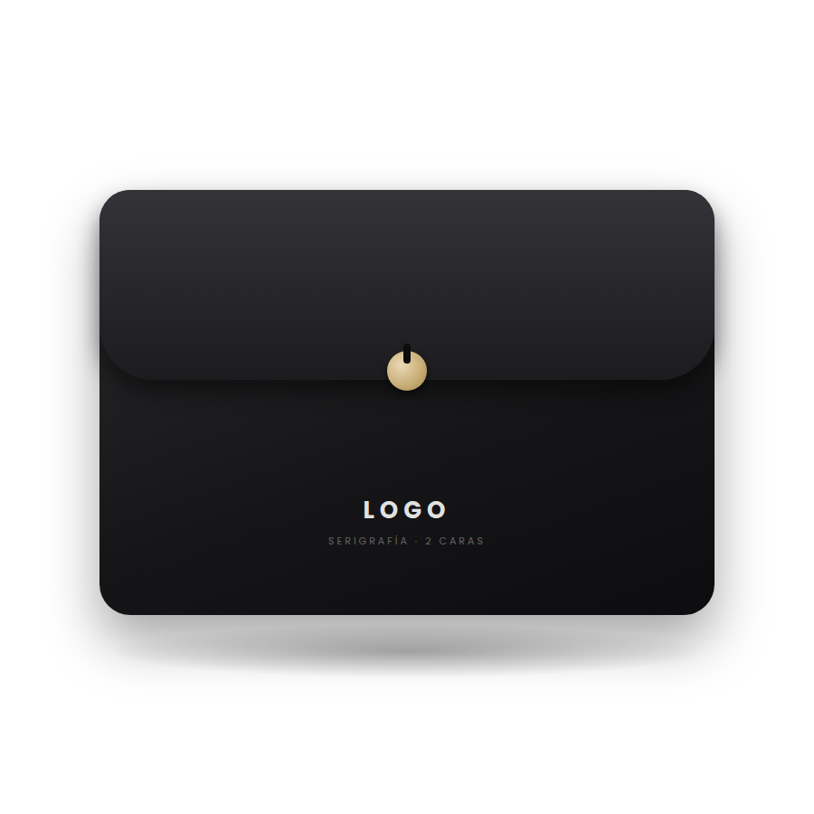
STOCK EUROPEO · < 10 DÍAS
COTIN · Funda 15" algodón 220 g/m²
Alternativa en stock, sin mínimos de fabricación y entrega en menos de 10 días. Atención: es para portátiles de hasta 15" (39,5 × 27 cm).
Material
Algodón acolchado 220 g/m² · forro interior 120 g/m²
Medidas
39,5 × 27 cm · portátiles hasta 15"
Colores
Negro
Detalle
Cierre con botón de bambú · acabado natural y elegante
Marcaje
Logo a 1 tinta · serigrafía · 2 caras
Imagen ilustrativa
FUNDA · OPCIÓN B
9,00 €/ud
Total 100 uds
900 €
Ref. MO2191 · COTIN · universomerchan.com
Precio orientativo · marcaje incluido · IVA no incluido · se confirma con arte final y muestra
4

Slide 5
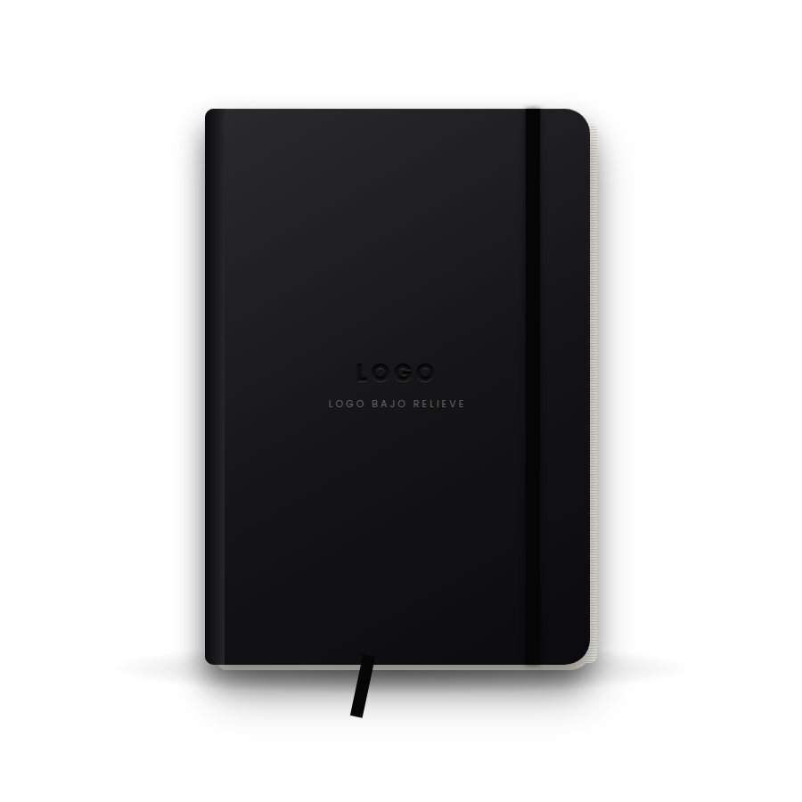
MEJOR RELACIÓN CALIDAD-PRECIO
ARCONOT · Libreta A5 PU tapa rígida
Tacto suave, negro total y logo en bajo relieve. La libreta corporativa por excelencia, en stock y con entrega en menos de 10 días.
Material
Tapa rígida PU soft-touch · encuadernación cartoné
Formato
A5 · 21 × 14 × 1,6 cm
Colores
Negro
Interior
96 hojas (192 pág.) rayadas · papel reciclado · goma y cinta marcapáginas
Marcaje
Logo en bajo relieve (grabado en seco) en portada
Imagen ilustrativa
LIBRETA · OPCIÓN A · RECOMENDADA
3,95 €/ud
Total 100 uds
395 €
Ref. MO1804 · ARCONOT · universomerchan.com
Precio orientativo · marcaje incluido · IVA no incluido · se confirma con arte final y muestra
5

Slide 6
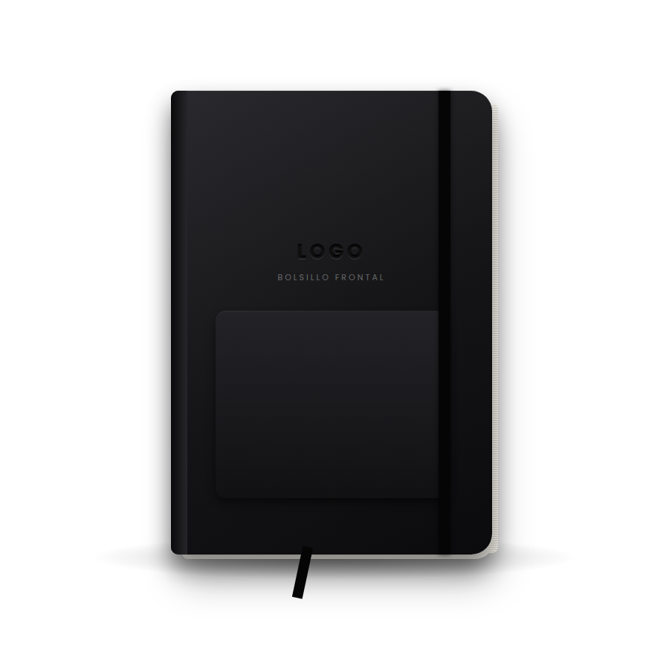
CON BOLSILLO PARA EL MÓVIL
CINCO · Libreta A5 PU con bolsillo
Tapa dura de PU con bolsillo frontal para el teléfono: un detalle práctico que se nota en el día a día.
Material
Tapa dura PU · bolsillo frontal
Formato
A5 · 21 × 14 cm
Colores
Negro
Interior
80 hojas (160 pág.) rayadas · papel reciclado · cinta marcapáginas
Marcaje
Logo en bajo relieve (grabado en seco) en portada
Imagen ilustrativa
LIBRETA · OPCIÓN B
4,60 €/ud
Total 100 uds
460 €
Ref. MO2285 · CINCO · universomerchan.com
Precio orientativo · marcaje incluido · IVA no incluido · se confirma con arte final y muestra
6

Slide 7
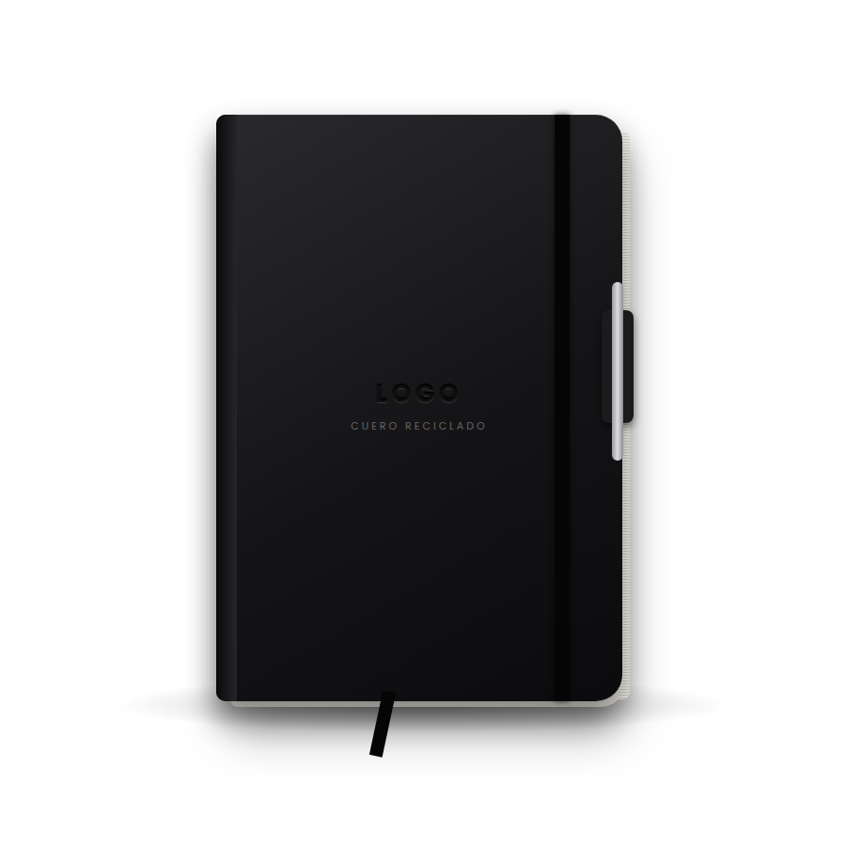
CUERO RECICLADO · SELECCIÓN ECO
Libreta A5 cuero reciclado
Tapa de cuero reciclado: tacto premium, mensaje sostenible y bajo relieve muy limpio.
Material
70 % cuero reciclado pre-consumo · 30 % PU
Formato
A5 · 21 × 14 cm
Colores
Negro
Interior
96 hojas (192 pág.) rayadas · papel reciclado · goma de algodón y portabolígrafos
Marcaje
Logo en bajo relieve (grabado en seco) en portada
Imagen ilustrativa
LIBRETA · OPCIÓN C
5,15 €/ud
Total 100 uds
515 €
Ref. MO6835 · universomerchan.com
Precio orientativo · marcaje incluido · IVA no incluido · se confirma con arte final y muestra
7

Slide 8
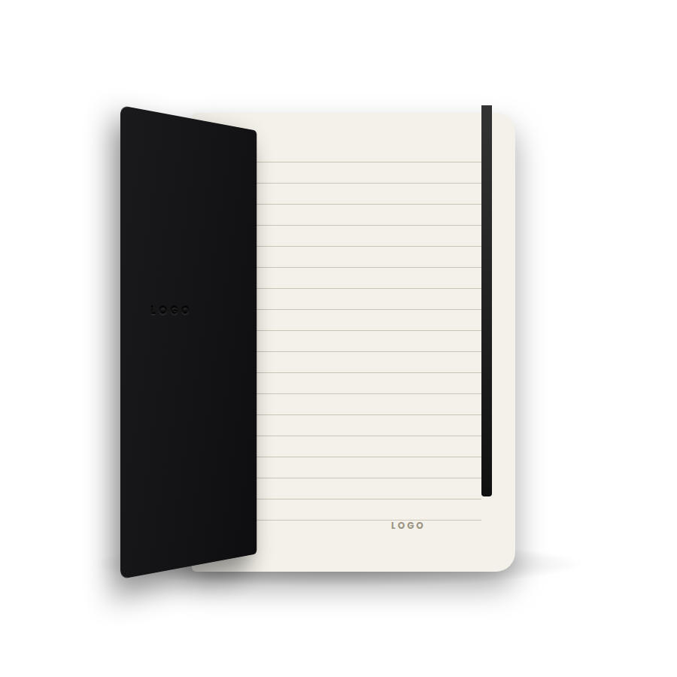
HOJAS CON VUESTRO LOGO
Libreta A5 a medida · polipiel negra
Exactamente lo que pedís: tapa dura en polipiel negra con logo bajo relieve en portada y contraportada, e interior rayado con el logo impreso en cada hoja.
Material
Tapa dura polipiel negra (cartón 2 mm forrado) · guardas personalizadas
Formato
A5 · 14 × 21 cm
Colores
Negro
Interior
80–96 hojas rayadas con logo impreso a 1 tinta · goma, cinta y bolsillo interior
Marcaje
Logo en bajo relieve en portada y contraportada
Imagen ilustrativa
LIBRETA · OPCIÓN D · EFECTO WOW
8,90 €/ud
Total 100 uds
890 €
Grupo Xscape · fabricación a medida
Precio orientativo · marcaje incluido · IVA no incluido · se confirma con arte final y muestra
8

Slide 9
RESUMEN ECONÓMICO
Tres formas de montar el kit (100 unidades)
MÁXIMO EFECTO WOW
WOW + STOCK
TODO EN STOCK · < 10 DÍAS
Kit Wow
Kit Equilibrado
Kit Smart
Funda premium 16/17" a medida · Xscape
14,90 €
Funda premium 16/17" a medida · Xscape
14,90 €
COTIN 15" algodón · MO2191
9,00 €
Libreta A5 a medida · hojas con logo · Xscape
8,90 €
ARCONOT A5 PU · bajo relieve · MO1804
3,95 €
ARCONOT A5 PU · bajo relieve · MO1804
3,95 €
23,80 €/kit
18,85 €/kit
12,95 €/kit
Total 100 kits 2.380 €
Total 100 kits 1.885 €
Total 100 kits 1.295 €
Precios orientativos por unidad con marcaje incluido · IVA no incluido · se confirman con el arte final del logo y la muestra física
9

Slide 10
PLAZOS Y PROCESO
Llegamos a inicios de noviembre si cerramos en septiembre
1
2
3
4
Elección y arte final
Muestra física
Producción
Entrega en Madrid
Elegís opciones y nos pasáis el logo en vector. Boceto digital en 24–48 h.
Para las piezas a medida (Xscape) fabricamos una muestra pre-producción para vuestro OK.
A medida: 4–5 semanas. Stock Universo Merchan: 7–10 días laborables con marcaje.
Transporte 24–48 h. Kits listos la última semana de octubre, con margen para el evento.
HASTA EL 26 SEPT.
7–10 DÍAS
OCTUBRE
ÚLTIMA SEM. OCT.
+2.000 productos < 10 días de entrega en stock 80% producción europea 17 técnicas de impresión
10

Slide 11
#GENERAEMOCIONES
Un kit negro, elegante y con
vuestro logo en cada detalle.
Siguiente paso: nos confirmáis opciones y os enviamos el boceto digital con vuestro logo en 24–48 h.
pedidos@universomerchan.com · universomerchan.com · Madrid, España

